Slide 1
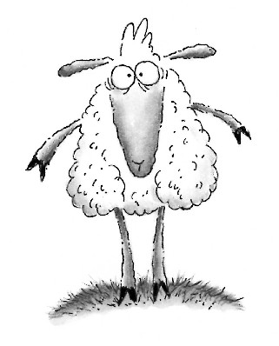
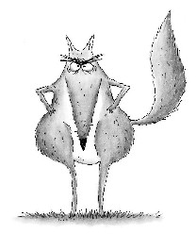
羊的故事

Slide 2
在很久很久以前…

Slide 3
這是一隻狼

Slide 4
這是一隻羊

Slide 5
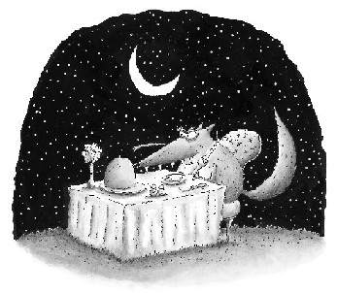
狼吃羊
有問題嗎？

Slide 6
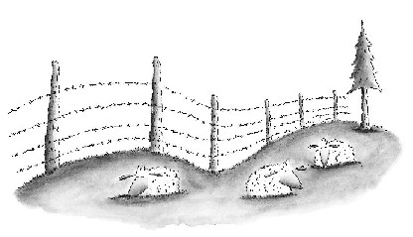
有一群羊生活在美麗的草原上，
羊群活動的地方有好幾英哩長
用尖刺的鐵絲網圍著。

Slide 7
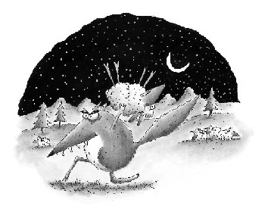
但是不管怎樣，狼還是進得來

Slide 8
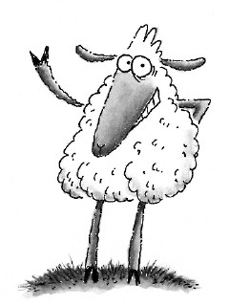
奧圖
我有一個夢
有一天不再有別的羊成了狼的早餐

Slide 9
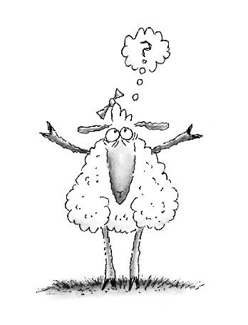
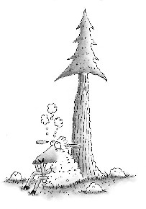
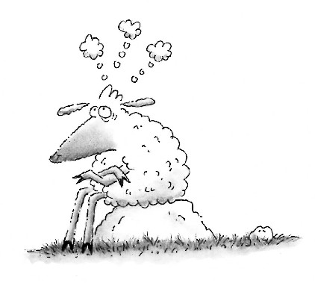
「要怎麼做？」每一隻羊都想要知道

Slide 10
羊的獨特能力
奧圖：
我們都說狼不可能
被阻擋，但我們怎
麼知道這是真的。
賽普：
我學會了用牙齒
拔掉我蹄上的刺。
傑洛米：
我能用鼻子把
石頭推成一推。
琪琪：
我也學會了挖洞。

Slide 11
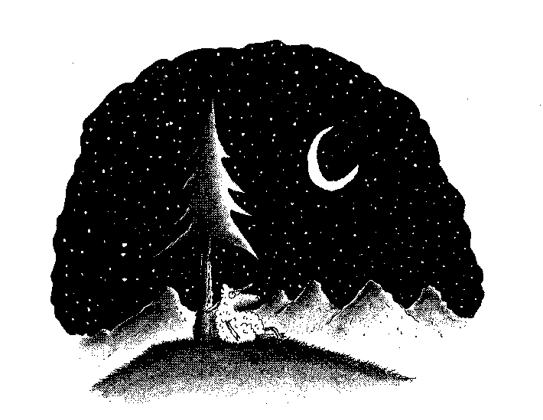
可莉：
也許我們可以圍
成一個圈睡覺。
麻里葉塔：
不過這樣並不能真正解決狼的問..... 。
奧圖負責今晚的守夜

Slide 12

第二天早上，
奧圖不見了。

Slide 13
賽普哭道：
我們該怎麼做？
狼又精明又強壯，
我們擋不了他們的。
如果沒有狼的話，
我們日子會過得好些。
可莉：
都是這些狼！
這全是他們的錯！
只要那道笨圍牆再高一點，狼就跳不過去。

Slide 14
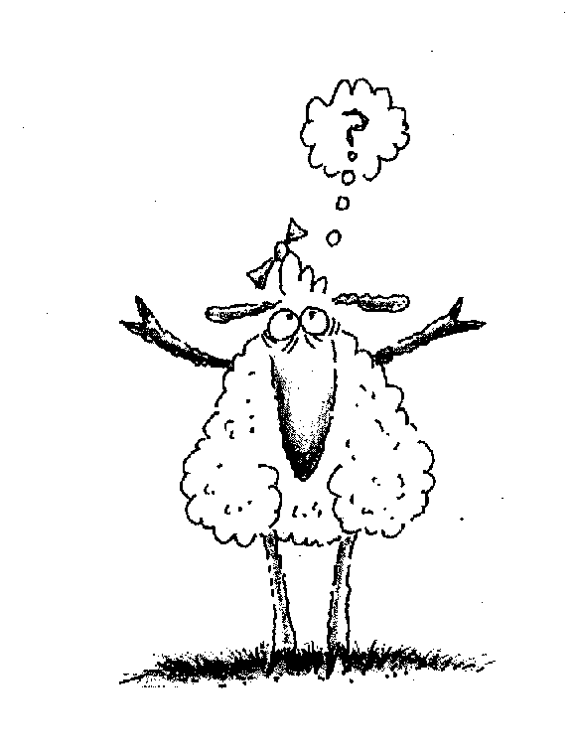
小羊麻里葉塔：
怎麼狼只是爾而會來，而不是隨時會來？

Slide 15
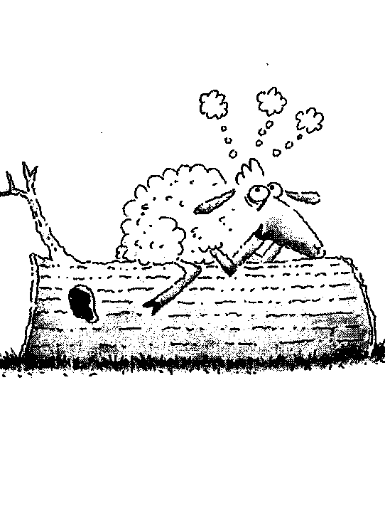
假如無法將圍欄增高，無法把狼擋在外頭，我們只能束手無策。我們沒有工具可以用來加高圍欄。
祖先教導我們狼是既存的事實。

Slide 16
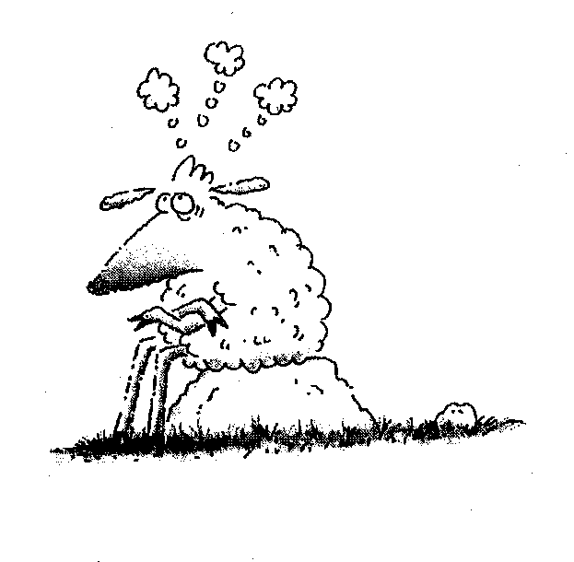
麻里葉塔是對的，狼似乎只在某些時候來，這沒什麼道理。
去年夏季鬧乾旱，那時狼似乎比較常來，嗯..........
也許狼並不是跳過圍欄來的。

Slide 17
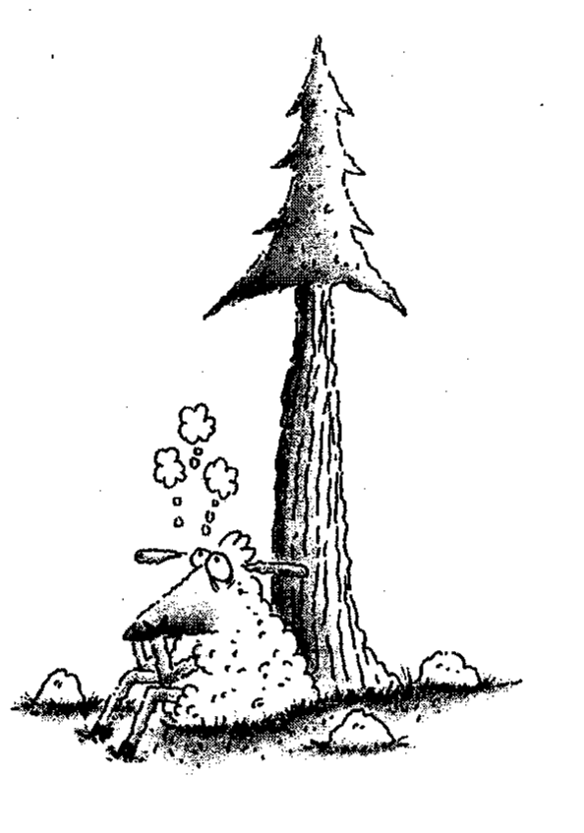

Slide 18
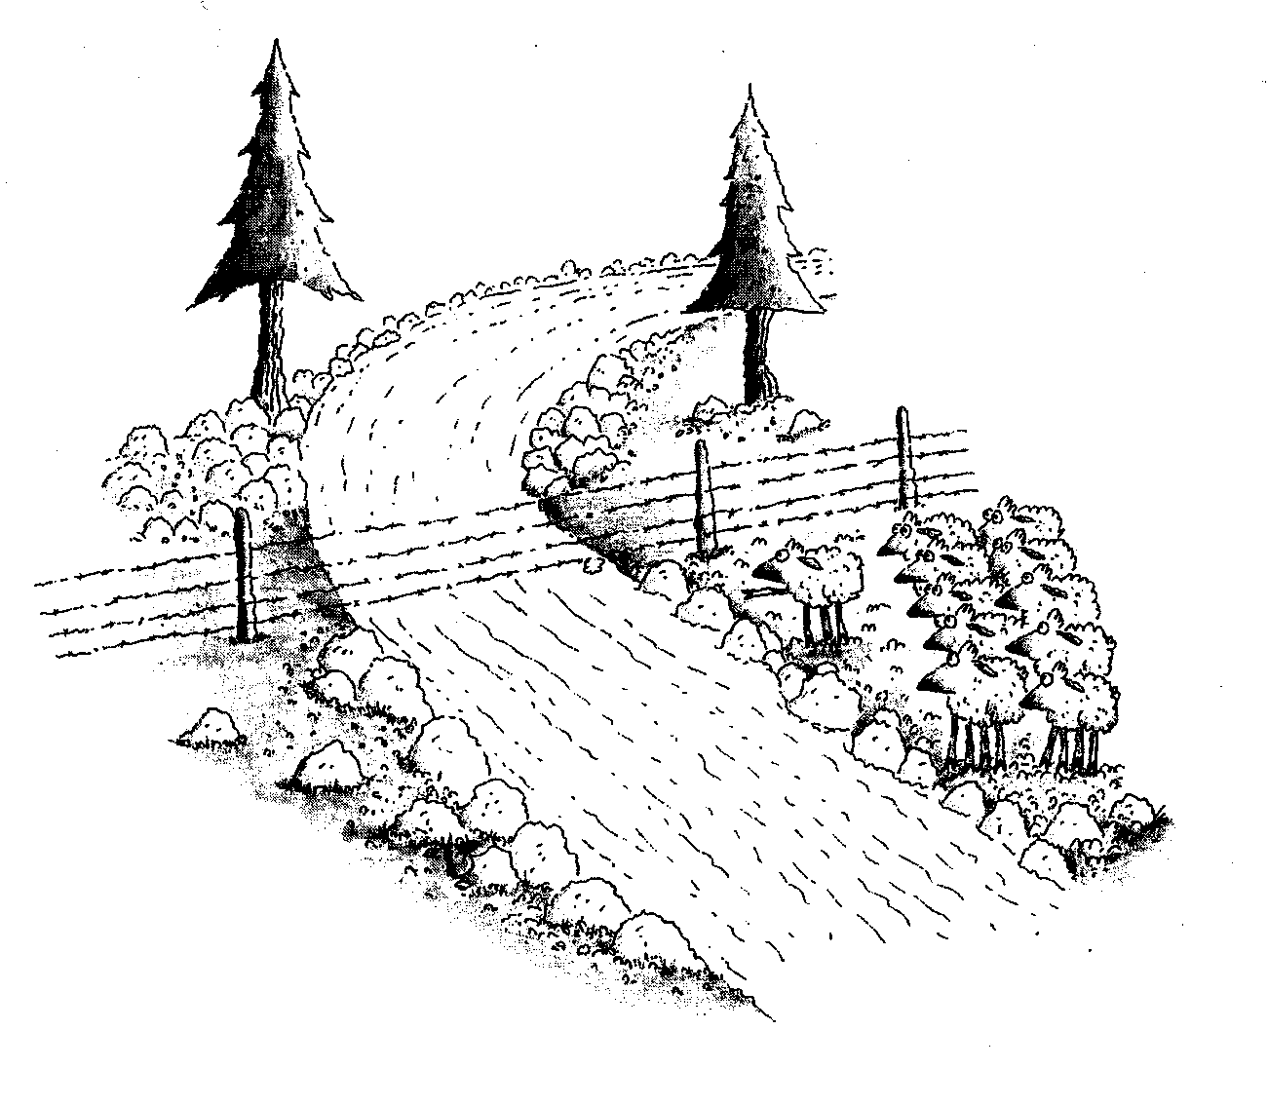
可莉的發現

Slide 19
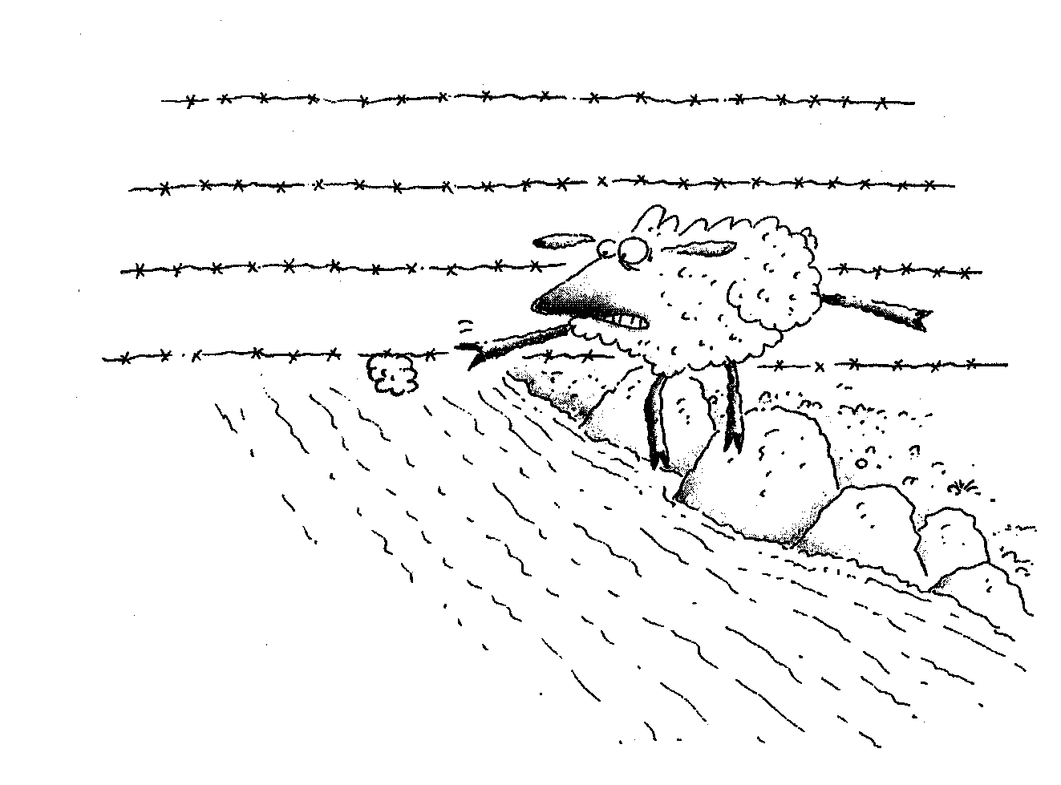

Slide 20
學習型羊群
我懂了，狼不是越過圍欄，而是從它下面進來的。
我們無法控制下雨的時間，還是要受制於狼群和天氣！
乾旱時狼就會從下方爬進來。下雨過後水量太大，狼就無法通過，表示狼不會游泳！
我們無法控制天氣，但可控制水的流量。

Slide 21
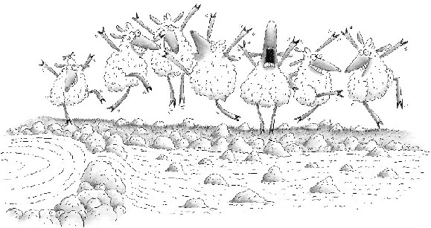
傑洛米用鼻子把石頭推成一推。
琪琪負責挖洞
賽普用牙齒拔掉其他羊蹄上的刺。
美麗的池塘
.....不再有羊不見了.....

Slide 22
我說的跟奧圖所說的一樣。我們必須學習、一起學習，並且學習得比狼快。

Slide 23
五項修練

Slide 24
第一，記住奧圖的願景，有一天不再有其它的羊因狼而死掉。如果記住這點，我想大家就會知道要做什麼事。
建立共同願景

Slide 25
第二，我們先談談大家信以為真的事情。大家都說狼太精明，難以抵擋。我們將這點當作事實，並且就此做出所有的決定。也許這是真的，但如果事實並非如此呢？
改變心智模式

Slide 26
第三，讓我們想想看要怎樣以不同的方式來作事情。讓我們出去蒐集點子和資訊，儘量發掘有關狼的事情，然後再彼此分享我們知道的每一件事，而發揮出集體智慧。
團隊學習

Slide 27
第四，為快速完成池塘的建造，琪琪挖洞、傑洛米推石頭、賽普拔刺等能力需進一步提升與整合，不畏辛苦並產生綜效，讓他們在關鍵時刻，達成保護羊群的使命。
自我超越

Slide 28
第五，我懂了，狼不是越過圍欄，而是從它下面進來的。乾旱時狼就會從下方爬進來。下雨過後水量太大，狼就無法通過，表示狼不會游泳！我們無法控制下雨的時間，但可控制水的流量。
系統思考

Slide 29
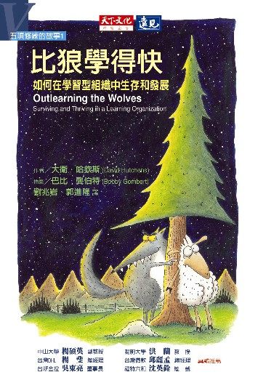
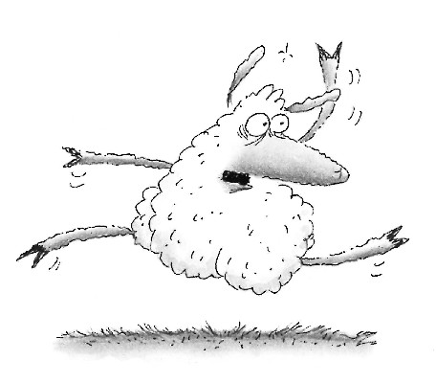
《比狼學得快》－建立學習型羊群 ！
當羊群開始改變信念，
要比狼學得快，
命運開始大逆轉！
你呢？你的團隊呢？
比競爭者學得夠快嗎？
－從五項修練，建立學習型組織－

